Slide 1
CHÀO MỪNG CÁC THẦY CÔ ĐẾN DỰ GIỜ LỚP HỌC HÔM NAY!
MÔN: TIN HỌC
LỚP: 4
GIÁO VIÊN: NGUYỄN LÊ MẠNH

Slide 2
KHỞI ĐỘNG
Các thao tác soạn thảo văn bản trên powerpoint có gì khác so với soạn thảo văn bản trên world?
?
?
?

Slide 3








BÀI
PHẦN MỀM SOẠN THẢO VĂN BẢN(Tiết 2)
10

Slide 4
THỰC HÀNH MỘT SỐ THAO TÁC CƠ BẢN

Slide 5
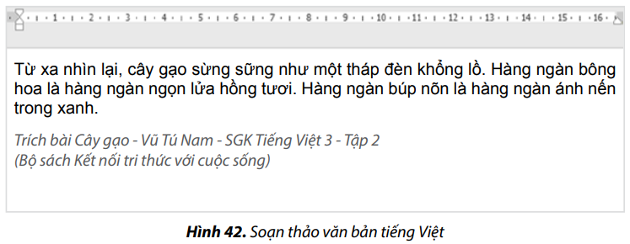
Nhiệm vụ 1: Khởi động phần mềm soạn thảo và soạn thảo đoạn văn bản tiếng Việt như hình 42 SGK_trang 45.

Slide 6
Nhiệm vụ 1: Khởi động phần mềm soạn thảo và soạn thảo đoạn văn bản tiếng Việt như hình 42 SGK_trang 45.
THẢO LUẬN NHÓM
Nêu các bước soạn thảo văn bản trên phần mềm soạn thảo?
?
?
?

Slide 7
HƯỚNG DẪN THỰC HIỆN
1
Khởi động phần mềm soạn thảo word trên máy tính.
Nháy chuột vào vùng soạn thảo để thực hiện soạn thảo văn bản
2
Chỉnh sửa các lỗi sai khi thực hiện gõ văn bản trên phần mềm soạn thảo văn bản
3

Slide 8
!
Lưu ý:
Nhấn phím Enter khi muốn xuống dòng và chuyển sang đoạn văn mới
Nhấn phím Shift đồng thời gõ phím chữ khi muốn gõ chữ In Hoa

Slide 9
Nhiệm vụ 2: Lưu tệp văn bản vào thư mục của em với tên phù hợp
Nêu các bước lưu tệp văn bản trên phần mềm soạn thảo?
THẢO LUẬN NHÓM
?
?
?

Slide 10
Các cách thực hiện:
Chọn file Chọn lệnh save, sẽ xuất hiện cửa sổ save as Chọn vị trí lưu, gõ tên tệp Chọn save
1
Nháy vào nút X ở góc trên bên phải màn hình để thoát khỏi phần mềm.
2

Slide 11

LUYỆN TẬP
Câu 1:Em hãy khởi động phần mềm soạn thảo văn bản và soạn khổ thơ sau đây. Hãy lưu tệp với tên là Bai1 vào thư mục tên của em.
Trăng ơi… từ đâu đến?
(Theo Trần Đăng Khoa)
Trăng ơi… từ đâu đến?
Hay từ cánh rừng xa
Trăng hồng như quả chín
Lửng lơ lên trước nhà.

Slide 12











GAME
Bắt bướm

Slide 13
Cách chơi:
+ Có 5 câu, mỗi câu 5 giây.
+ Giáo viên ra hiệu lệnh bắt đầu trong 5 giây đội nào giơ tay trước đội đó dành quyền trả lời, nếu trả lời sai quyền trả lời dành cho đội còn lại.
+ Mỗi câu đúng cộng 2 điểm.
+ Hết giờ đội nào có số điểm nhiều nhất là đội chiến thắng

Slide 14




1
CHÚC MỪNG
ĐỘI A
CHÚC MỪNG
ĐỘI B
5
2
4
3
Bắt đầu
10
10
2
8
4
6
8
2
6
4
ĐỘI A
ĐỘI B

Slide 15
Có thể xóa kí tự hoặc một phần văn bản bằng cách sử dụng phím nào dưới đây?
A. Delete hoặc Backspace
B. Enter
1
2
3
4
5
HẾT GIỜ
C. Ctrl
Bắt đầu
D. Tất cả các đáp án trên đều sai
Quay về

Slide 16
Để lưu văn bản trên trên phần mềm soạn thảo văn bản
ta chọn lệnh nào dưới đây?
A. Insert
B. File
1
2
3
4
5
HẾT GIỜ
C. Home
Bắt đầu
D. Save
Quay về

Slide 17
Phần mềm soạn thảo văn bản không có chức năng
nào sau đây?
A. Nhập văn bản
B. Chỉnh sửa hình ảnh và âm thanh
1
2
3
4
5
HẾT GIỜ
C. Lưu trữ và in văn bản
Bắt đầu
D. Sửa đổi, chỉnh sửa văn bản
Quay về

Slide 18




Biểu tượng nào là biểu tượng của phần mềm soạn
thảo văn bản?
A.
B.
4
3
2
1
HẾT GIỜ
5
C.
Bắt đầu
D.
Quay về

Slide 19

Đâu là thứ tự đúng của các bước khi sử dụng phần mềm soạn thảo văn bản để soạn thảo đoạn văn
1. Nháy chuột vào vùng soạn thảo và soạn thảo đoạn văn
2. Khởi động phần mềm Word.
3. Chọn lệnh Save trong bản chọn File, cửa sổ Save as hiện ra.
A. 1 – 2 – 3.
1
2
3
4
5
B. 3 – 2 – 1.
HẾT GIỜ
C. 2 – 1 – 3.
Bắt đầu
Quay về
D. 1 – 3 – 2.

Slide 20


L
L
LOVE
CẢM ƠN THẦY, CÔ ĐÃ ĐẾN DỰ GIỜ LỚP
G
PIRCE
L
S
T
H
L

